Slide 1
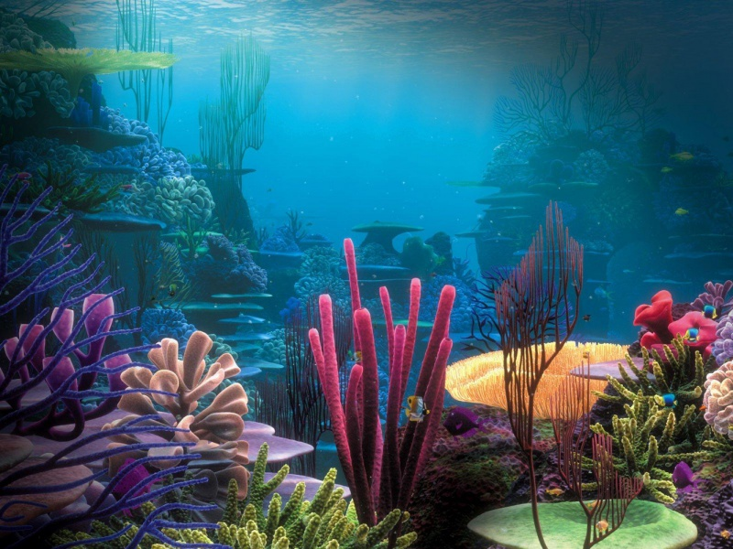
ПРЕЗЕНТАЦИЯ НА ТЕМУ :
«УДИВИТЕЛЬНЫЙ МИР МОРСКИХ ГЛУБИН»
Подготовила Воспитатель Курова Татьяна Борисовна

Slide 2
СИНИЙ КИТ
Вот самое большое животное в мире- Синий кит. Сам громадный, а питается мелкими рачками и рыбёшками.

Slide 3
ОСЬМИНОГ
Странные существа - осьминоги. Ноги у них растут прямо из головы. Восемь ног у осьминога, но, по правде говоря, это и не ноги вовсе, а скорее- руки-щупальца с присосками, которыми удобно хватать добычу - крабов или рыбок.

Slide 4
РЫБА-РЕМЕНЬ
Рыба-ремень длинная и плоская. Иной раз достигает 9 метров! А уж так тяжела- пятерым не поднять!

Slide 5
РЫБА-ЁЖ
А это - рыба - ёж. Чувствуя надвигающуюся опасность, она раздувается в шар, покрытый шипами.

Slide 6
МОРСКОЙ КОНЁК
Обвив хвостиком стебелёк водоросли, замерла странная рыбка с головой, точь-в-точь как у сказочного Конька-горбунка. Вот ее и назвали морским коньком.

Slide 7
РЫБА-ИГЛА
Рядом с морским коньком живёт среди водорослей другая рыбка - тоненькая и длинная. Хвостик острый, носик острый. Вот её и назвали рыба-игла. Хоть и "игла", а уколоть не может - мягкая.

Slide 8
МОРСКАЯ ЗВЕЗДА
Шевелит морская звезда своими лучами и медленно ползёт по дну за добычей. Найдёт раковину, обхватит лучами и съест.
Удивителен мир морских глубин!

